Slide 1



Slide 3
Wiederaufbereitung von Lichtmaschinen und Anlassern bei AS-PL

Slide 7
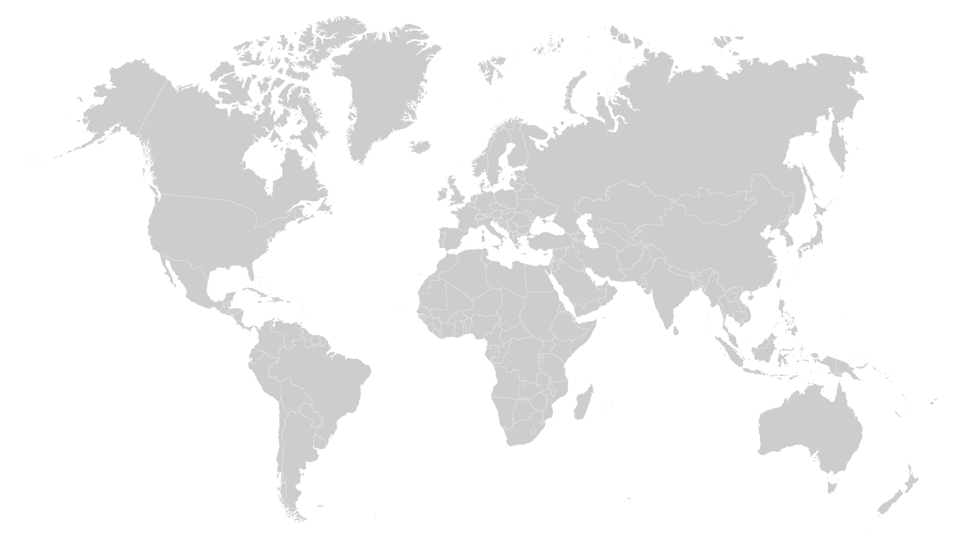

Slide 8



Firmenzentrale und Niederlassungen

Slide 9
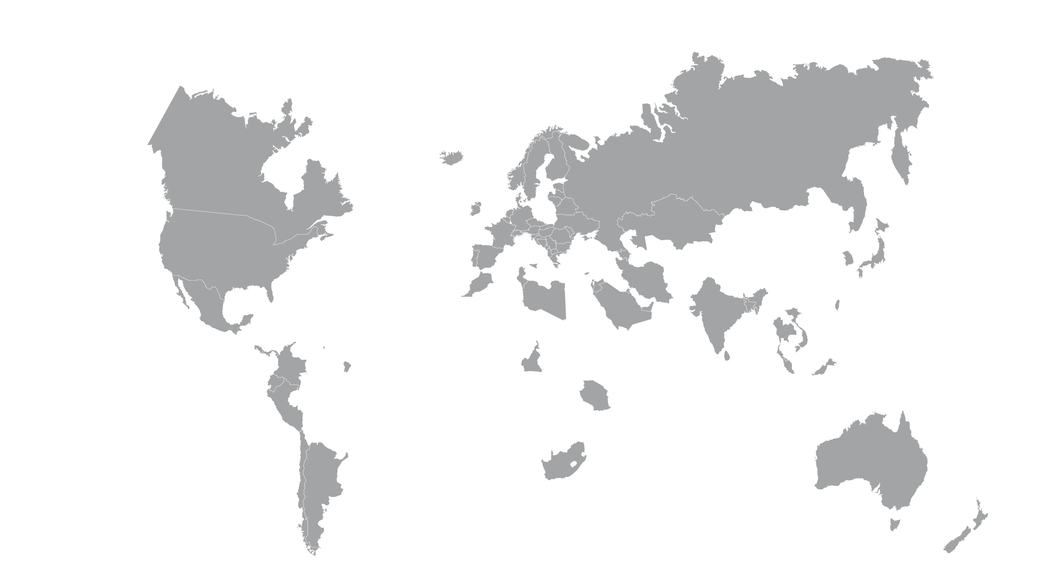
Firmenzentrale und Niederlassungen
Unsere Kunden

Slide 10
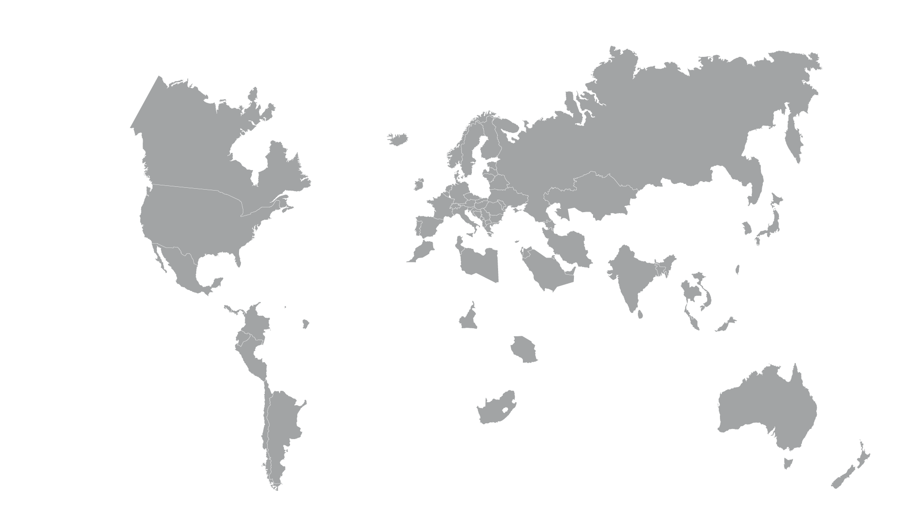


Firmenzentrale
Verkaufsabteilung
Produktionswerk
Firmenzentrale und Niederlassungen
Unsere Kunden

Slide 11
Firmenzentrale
Verkaufsabteilung
Produktionswerk
Die Mission von AS-PL
„Die Bereitstellung von Produkten höchster Qualität, die den Markterwartungen entsprechen, unter Verwendung moderner Technologie”
Firmenzentrale und Niederlassungen
Unsere Kunden

Slide 12



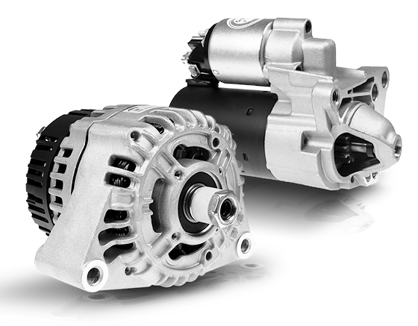


BRANCHENFÜHRER
29 JAHRE ERFAHRUNG
TOP-QUALITÄTSPRODUKTE
AS-PL hat über 20 000 qualitativ hochwertige Sortimentsartikel im Angebot, darunter mehrere hundert Modelle von wiederaufbereiteten Lichtmaschinen und Anlassern.
Das Sortiment ist in 3 Produktlinien unterteilt:
91 % des Angebots bestehen aus AS Eigenmarkenprodukten
Weiter

Slide 13
BRANCHENFÜHRER
29 JAHRE ERFAHRUNG
TOP-QUALITÄTSPRODUKTE
AS-PL hat über 20 000 qualitativ hochwertige Sortimentsartikel im Angebot, darunter mehrere hundert Modelle von wiederaufbereiteten Lichtmaschinen und Anlassern.
Das Sortiment ist in 3 Produktlinien unterteilt:
91 % des Angebots bestehen aus AS Eigenmarkenprodukten
Weiter

Slide 14
BRANCHENFÜHRER
29 JAHRE ERFAHRUNG
TOP-QUALITÄTSPRODUKTE
Es ist ein Angebot für Kunden, die Produkte von höchster Qualität suchen. Es besteht sowohl aus Produkten von Weltklasse-OEMs (Original Equipment Manufacturers) als auch aus ausgewählten AS Markenprodukten.
AS-PL hat über 20 000 qualitativ hochwertige Sortimentsartikel im Angebot, darunter mehrere hundert Modelle von wiederaufbereiteten Lichtmaschinen und Anlassern.
Das Sortiment ist in 3 Produktlinien unterteilt:
91 % des Angebots bestehen aus AS Eigenmarkenprodukten
Weiter

Slide 15
BRANCHENFÜHRER
29 JAHRE ERFAHRUNG
TOP-QUALITÄTSPRODUKTE
AS-PL hat über 20 000 qualitativ hochwertige Sortimentsartikel im Angebot, darunter mehrere hundert Modelle von wiederaufbereiteten Lichtmaschinen und Anlassern.
Die führende Produktlinie der Marke AS, die sich an Kunden richtet, die hohe Qualität, Zuverlässigkeit und wettbewerbsfähige Preise suchen.
Das Sortiment ist in 3 Produktlinien unterteilt:
91 % des Angebots bestehen aus AS Eigenmarkenprodukten
Weiter

Slide 16
BRANCHENFÜHRER
29 JAHRE ERFAHRUNG
TOP-QUALITÄTSPRODUKTE
AS-PL hat über 20 000 qualitativ hochwertige Sortimentsartikel im Angebot, darunter mehrere hundert Modelle von wiederaufbereiteten Lichtmaschinen und Anlassern.
Eine Produktlinie, die sich an Menschen richtet, die Qualität zu einem vernünftigen Preis suchen.
Das Sortiment ist in 3 Produktlinien unterteilt:
91 % des Angebots bestehen aus AS Eigenmarkenprodukten
Weiter

Slide 17
BRANCHENFÜHRER
29 JAHRE ERFAHRUNG
TOP-QUALITÄTSPRODUKTE
AS-PL hat über 20 000 qualitativ hochwertige Sortimentsartikel im Angebot, darunter mehrere hundert Modelle von wiederaufbereiteten Lichtmaschinen und Anlassern.
Das Sortiment ist in 3 Produktlinien unterteilt:
91 % des Angebots bestehen aus AS Eigenmarkenprodukten
Weiter

Slide 18
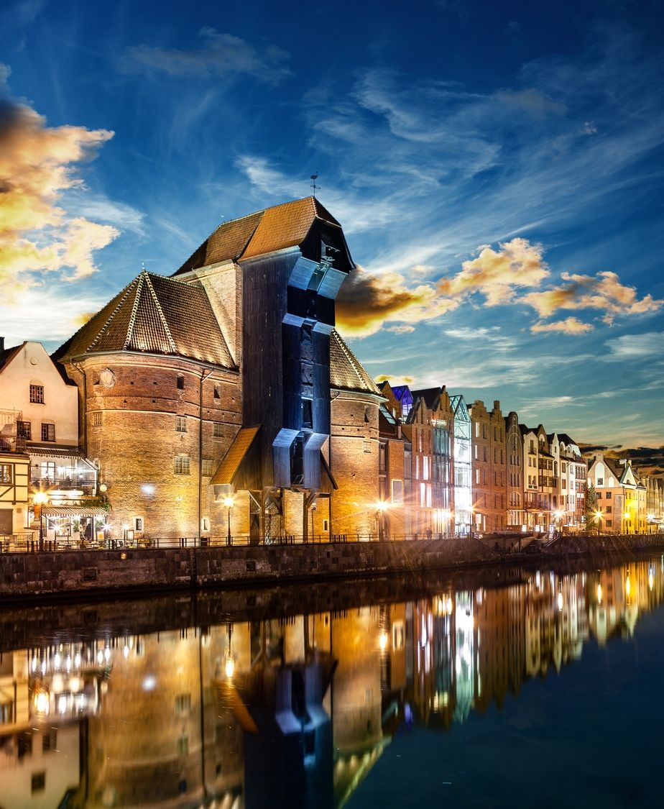




Slide 20
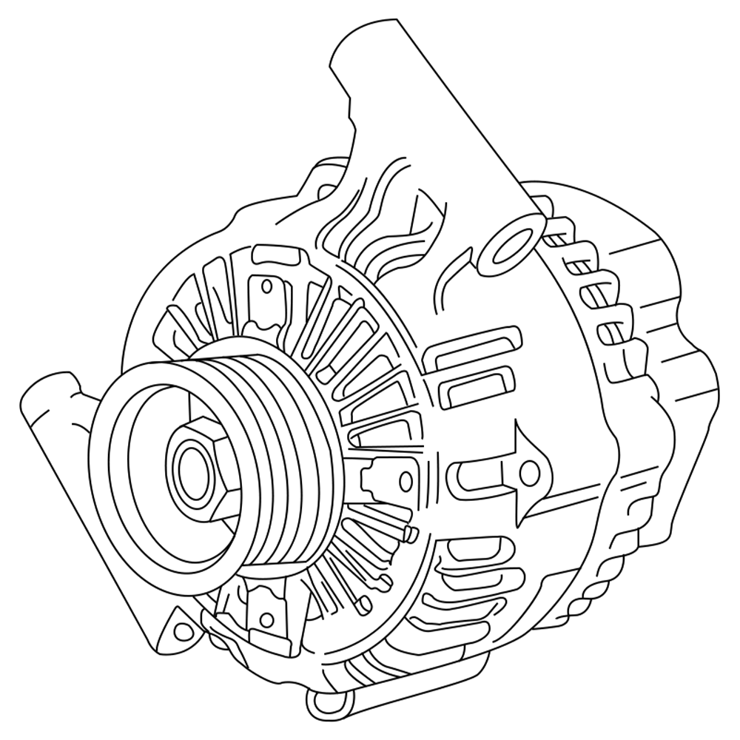
Przebieg
procesu
regeneracji
Verlauf des Wiederaufarbeitungsprozesses

Slide 21
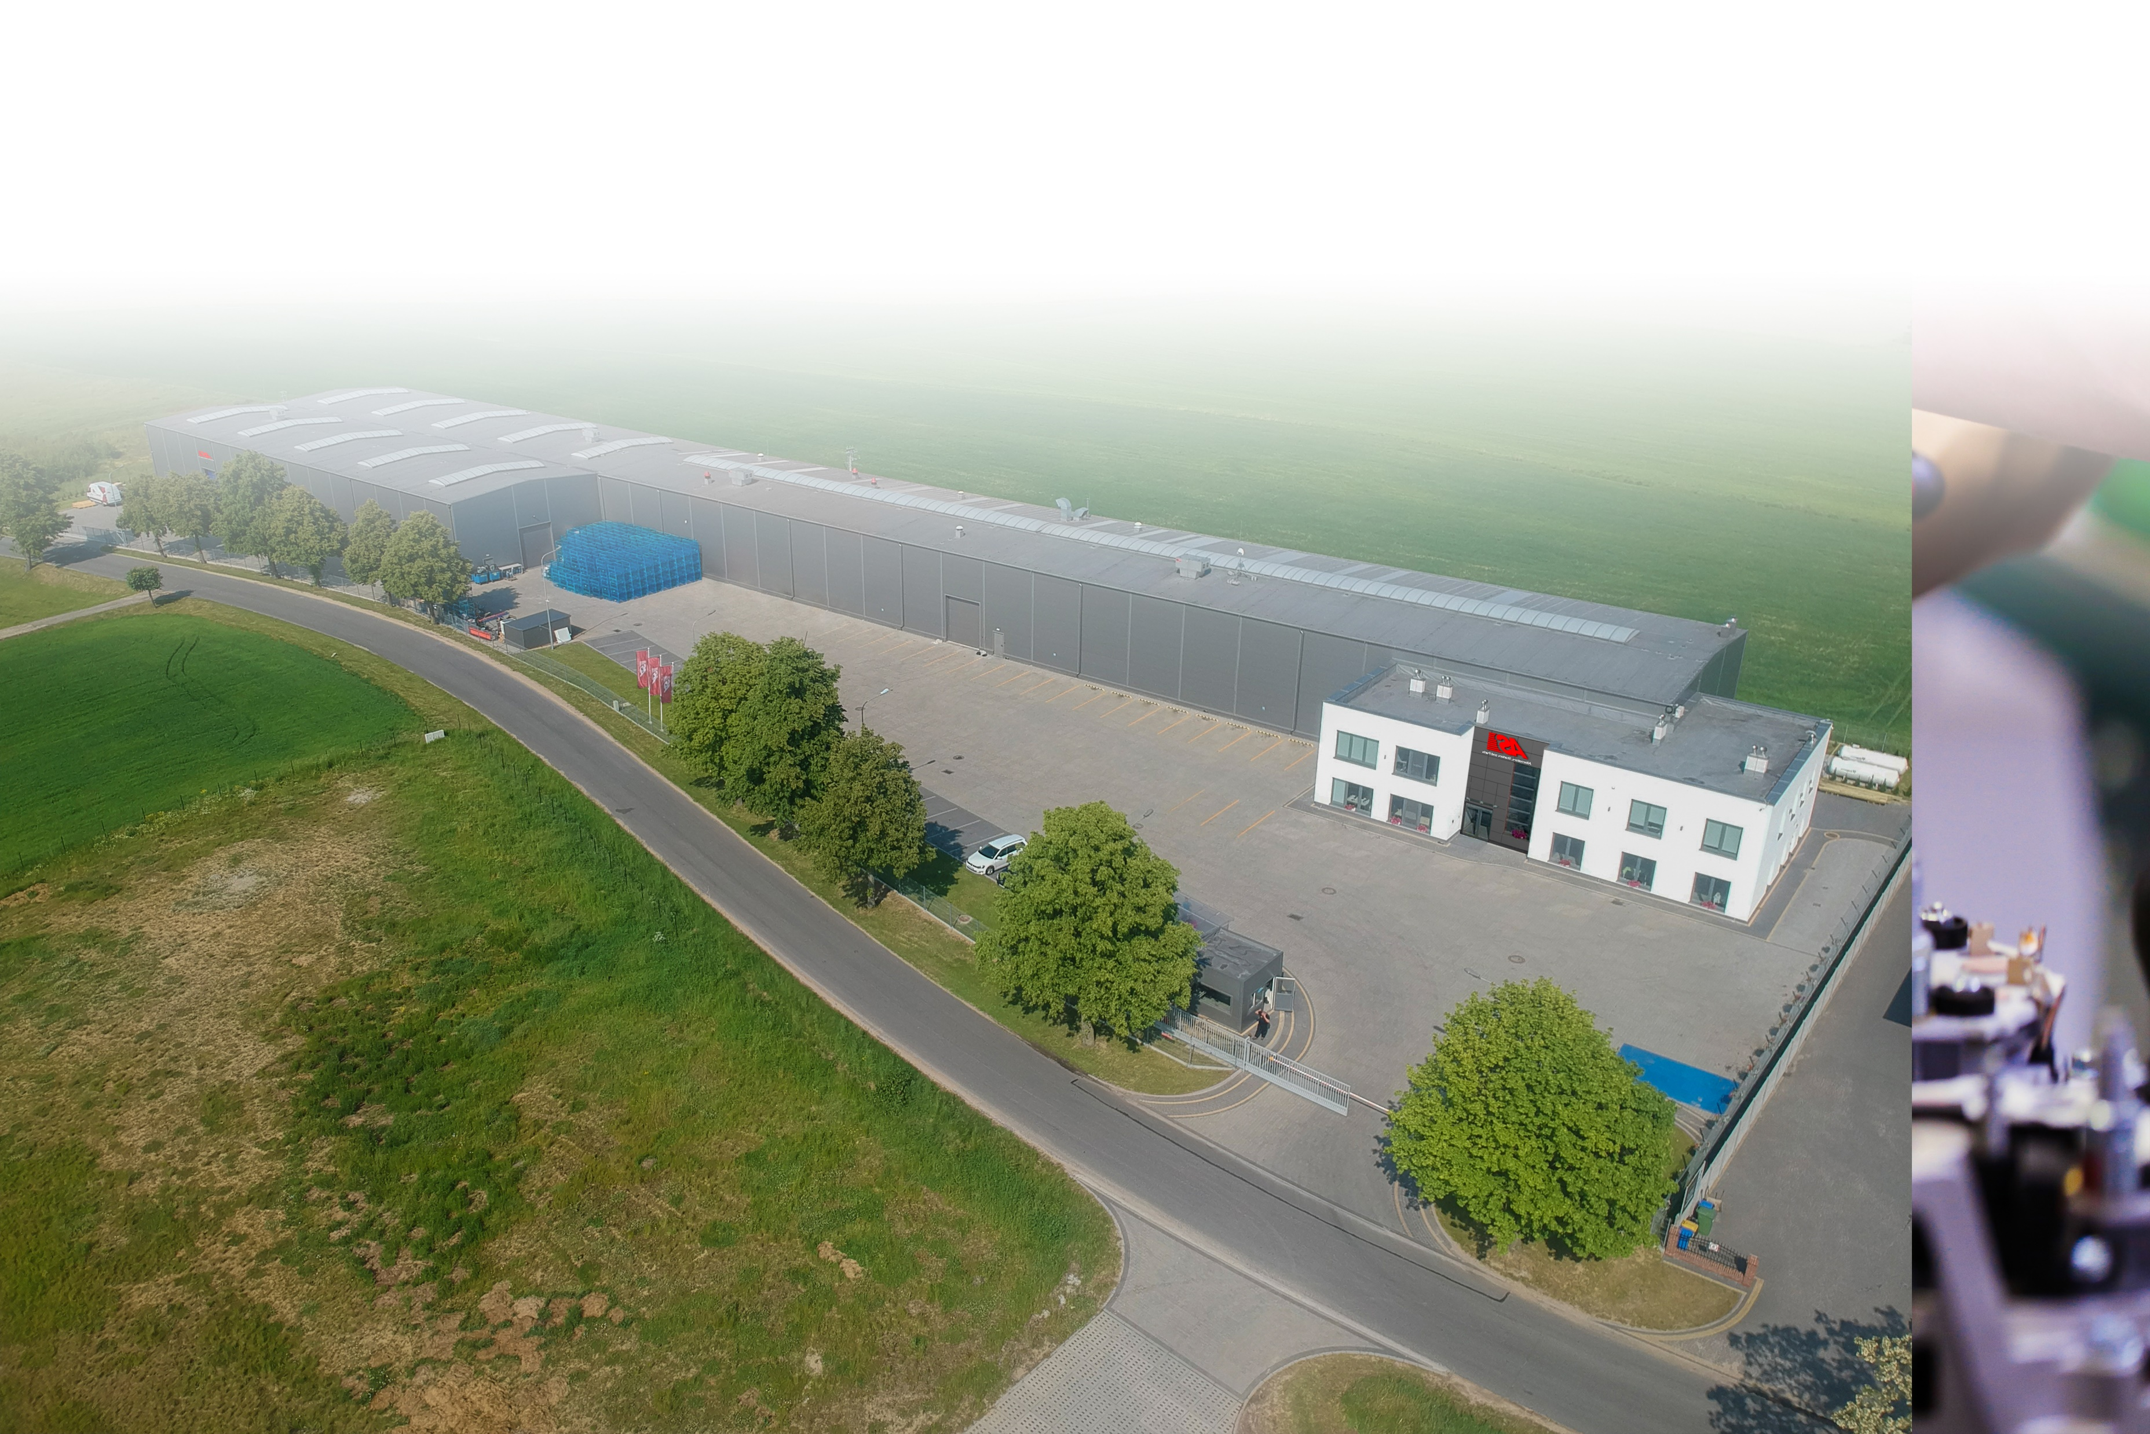









„ Wiederaufarbeitung bedeutet - vereinfacht ausgedrückt - Produkten ein zweites Leben zu geben.
Es ist eine Alternative zum Kauf eines neuen Teils, was hohe Kosten verursachen kann.„
ETAP I
SCHRITT I
Die Wiederaufarbeitung erfolgt mit modernster Ausrüstung und unter Einhaltung hoher Qualitätsstandards und Normen bei der Gerätemontage aus neuen Teilen.
Verschlissene Komponenten werden ersetzt und funktionierende Komponenten werden Tests unterzogen.
Der Prozess minimiert die Menge an Produktabfällen und spart wertvolle Rohstoffe und Medien.
Bei AS-PL werden beschädigte Gehäuse, Lager und Steuerelektronik nicht wiederaufbereitet.
ETAP II
SCHRITT II
PRODUKTIONSWERK
ETAP III
SCHRITT III
ETAP IV
SCHRITT IV
ETAP V
SCHRITT V
Klicken Sie auf die Elemente auf der linken Seite, um die einzelnen Prozessschritte zu sehen.
LUBICHOWO
BEI STAROGARD GDAŃSKI

Slide 22
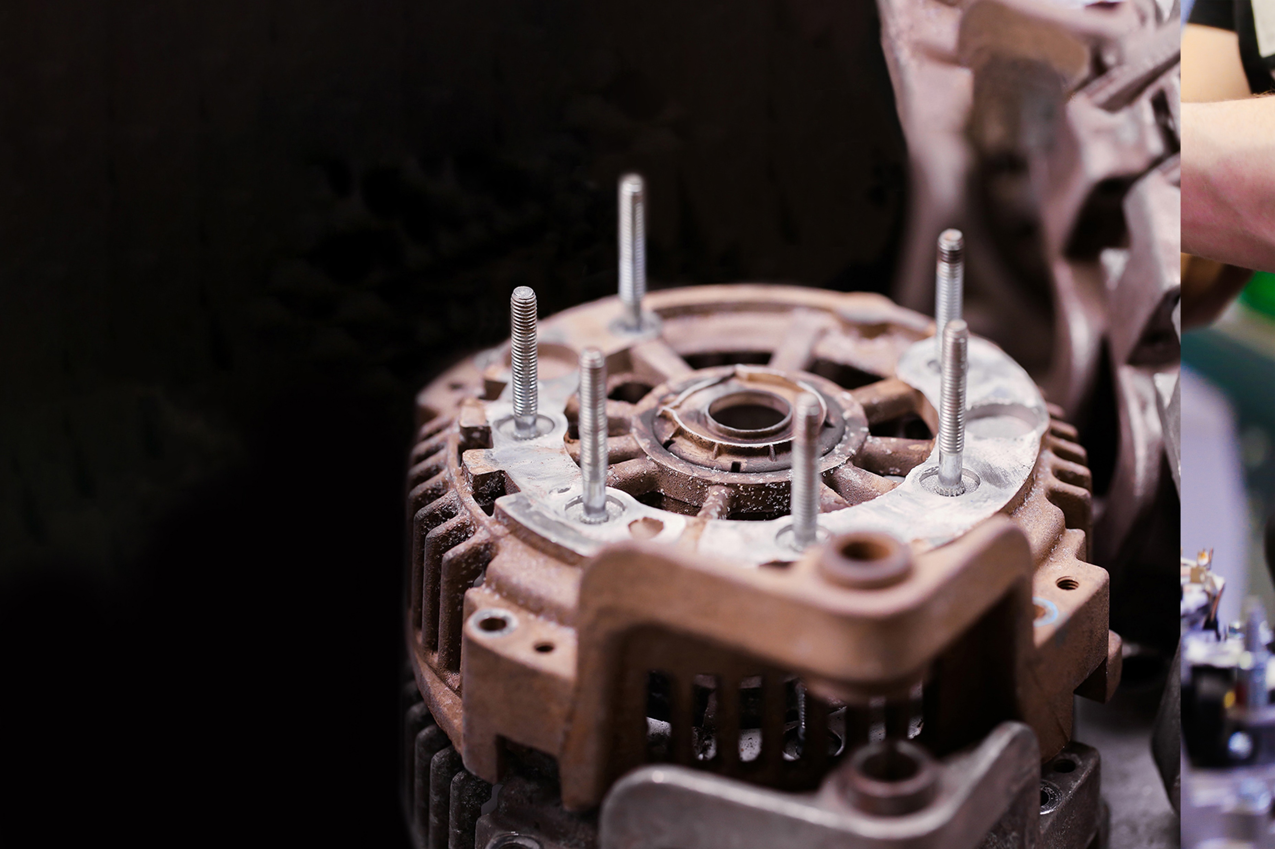

ETAP I
SCHRITT I
GEWINNUNG DER KERNE
SCHRITT II
SCHRITT II
Core zur Wiederaufbereitung
Für den Prozess werden Elemente des sog. Cores (Kerne, d. h. Lichtmaschinen und Anlasser) und die übrigen Teile gewonnen.
Professionelle Auswahl
Zu AS-PL gelangen diejenigen, die den strengen Anforderungen des Unternehmens und den geltenden Normen entsprechen. Sie werden von spezialisierten Unternehmen mit umfangreichen Kenntnissen auf diesem Gebiet gewonnen.
SCHRITT I
SCHRITT III
SCHRITT III
SCHRITT IV
SCHRITT IV
SCHRITT V
SCHRITT V

Slide 23
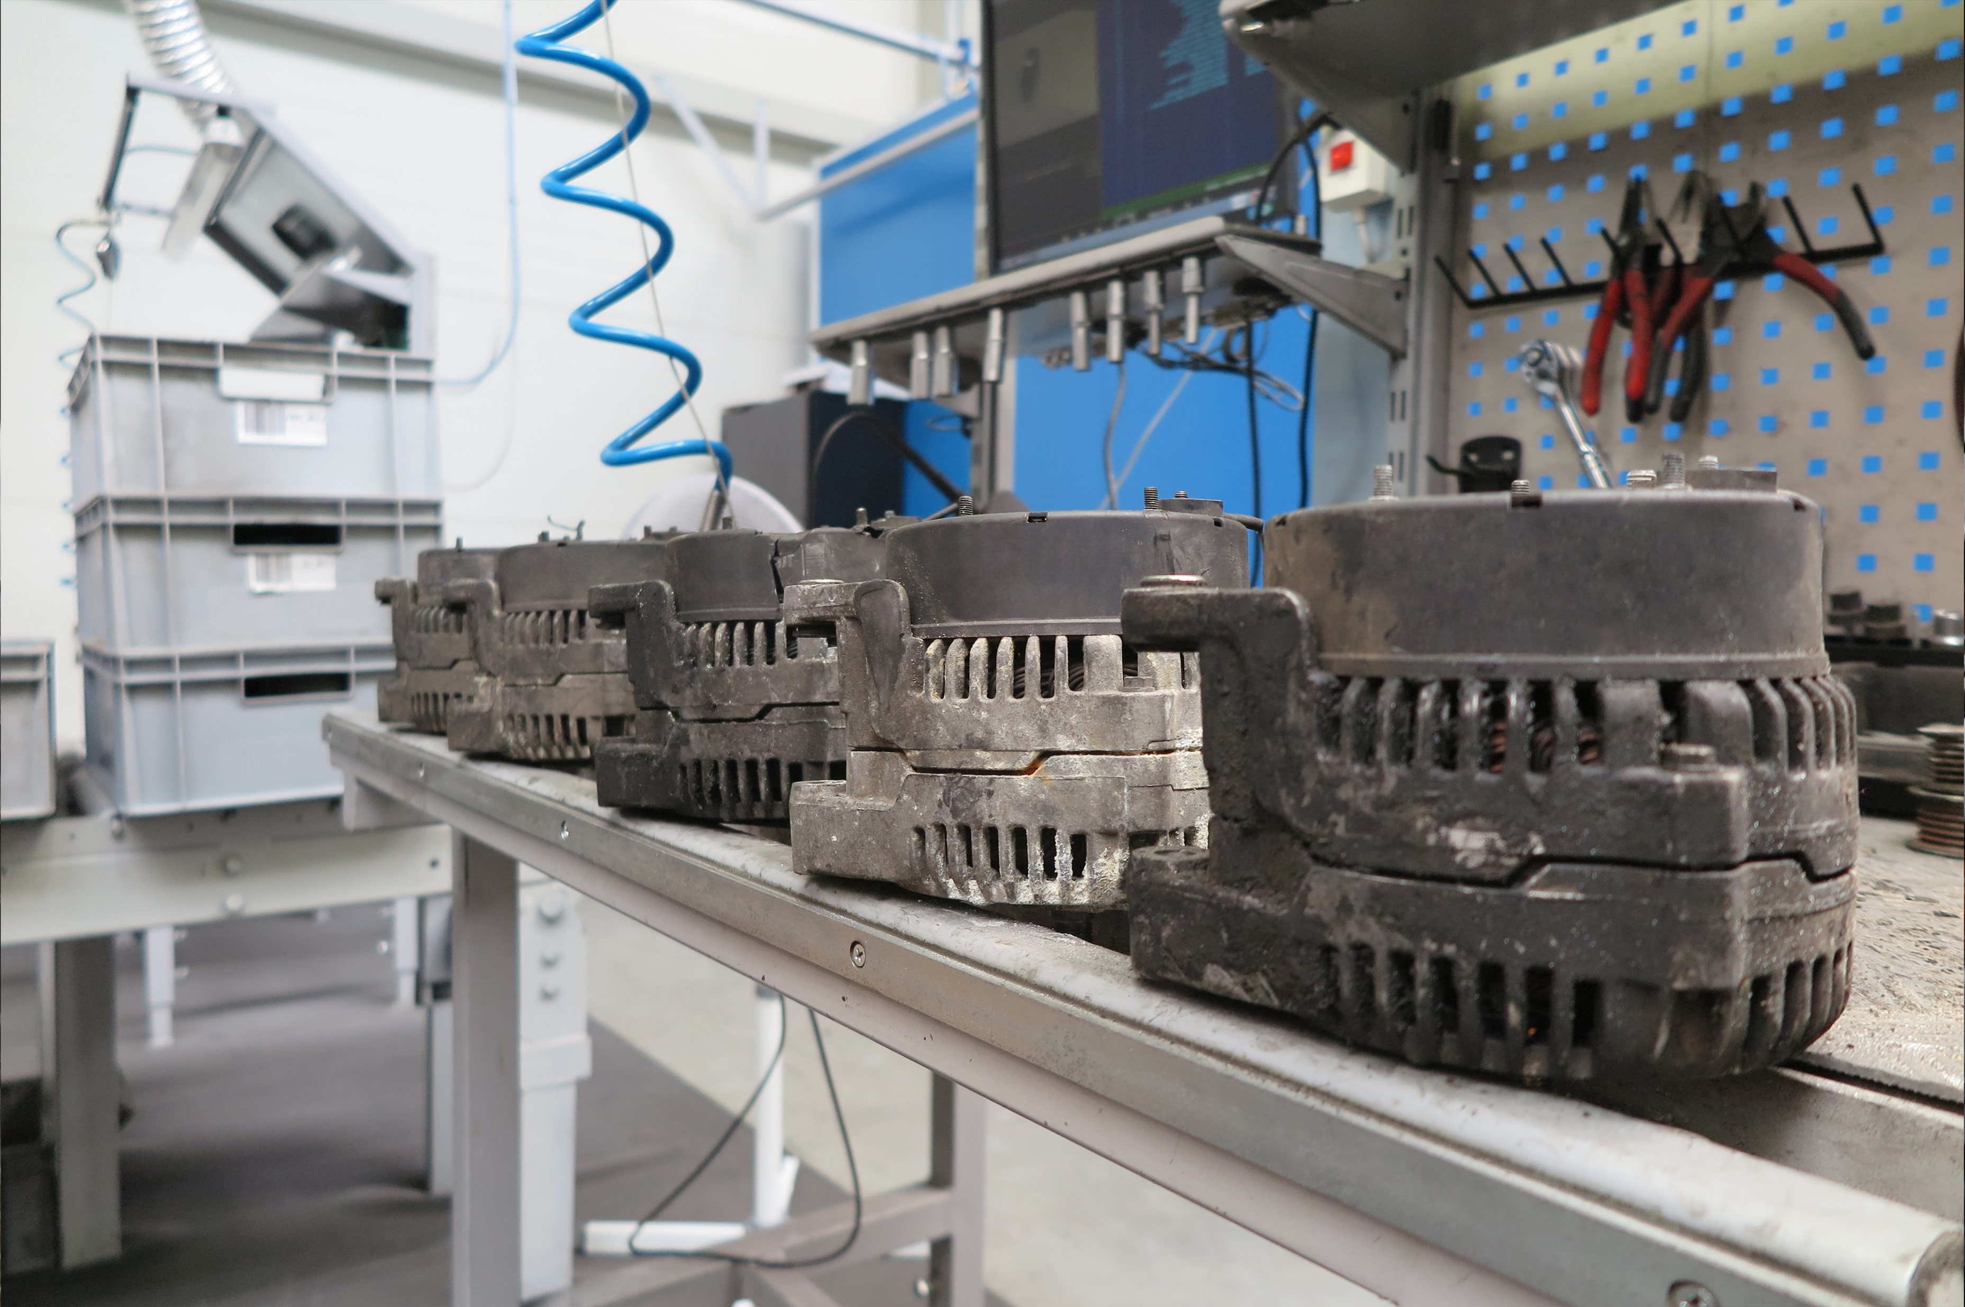
SCHRITT I
SCHRITT I
ÜBERPRÜFUNG
ETAP II
SCHRITT II
Überprüfung des Kerns
Eine vorläufige Analyse des Zustands und der Klassifizierung des sog. Produktkerns. Entspricht er den anerkannten Qualitätsstandards, wird der Kern mit einer Identifikationsnummer versehen und in seine ersten Teile zerlegt.
Umweltschonende Entsorgung
Nach Feststellung der Ungeeignetheit einzelner Komponenten oder letztendlich des gesamten Kerns werden diese auf umweltschonende Weise gemäß den anerkannten Normen entsorgt.
SCHRITT II
SCHRITT III
SCHRITT III
SCHRITT IV
SCHRITT IV
SCHRITT V
SCHRITT V

Slide 24
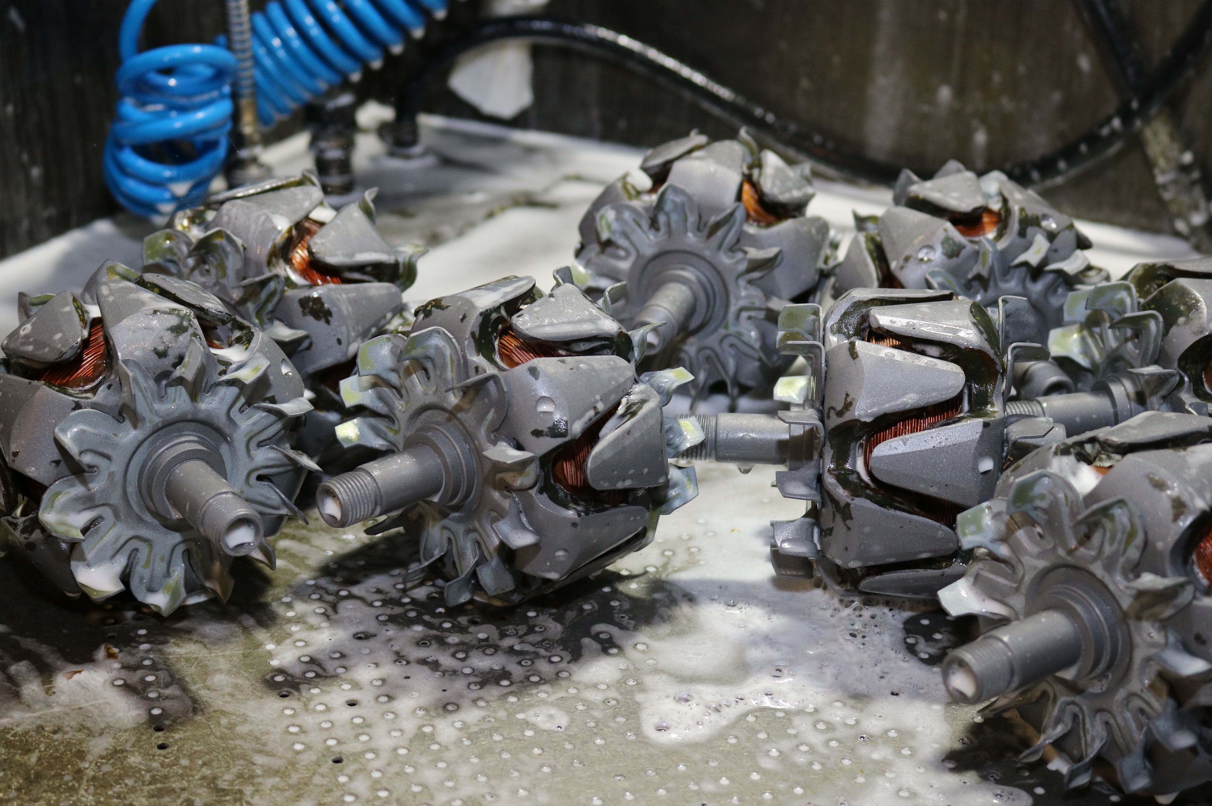
VEREDELUNG
Maschinenpark
Die Komponenten, die die Tests erfolgreich bestanden haben, gelangen in den Maschinenpark, u. a. in die Waschanlage. Hier werden sie Prozessen wie Veredelung und Auffrischung unterzogen.
Arbeitsinseln
Dann gelangen sie zu den sog. spezialisierten Arbeitsinseln, die für die jeweilige Komponente profiliert sind. Hier werden sie in Teile zerlegt und dem Wiederaufbereitungsprozess unterzogen. Rotoren und Statoren werden lackiert. Diese Behandlungen zielen darauf ab, Isolationsdurchdringungen zu vermeiden und die Stahlelemente vor Korrosion zu schützen.
Eingehende Analyse
Anschließend werden die Komponenten zusammengebaut und die elektrischen und elektronischen Bauteile im Detail analysiert. Wenn das Ergebnis positiv ist, werden sie gesichert, beschriftet und in den Lagerbereichen für die Fertigungsmontage gelagert.
SCHRITT I
SCHRITT I
SCHRITT II
SCHRITT II
SCHRITT III
ETAP III
SCHRITT III
SCHRITT IV
SCHRITT IV
SCHRITT V
SCHRITT V

Slide 25
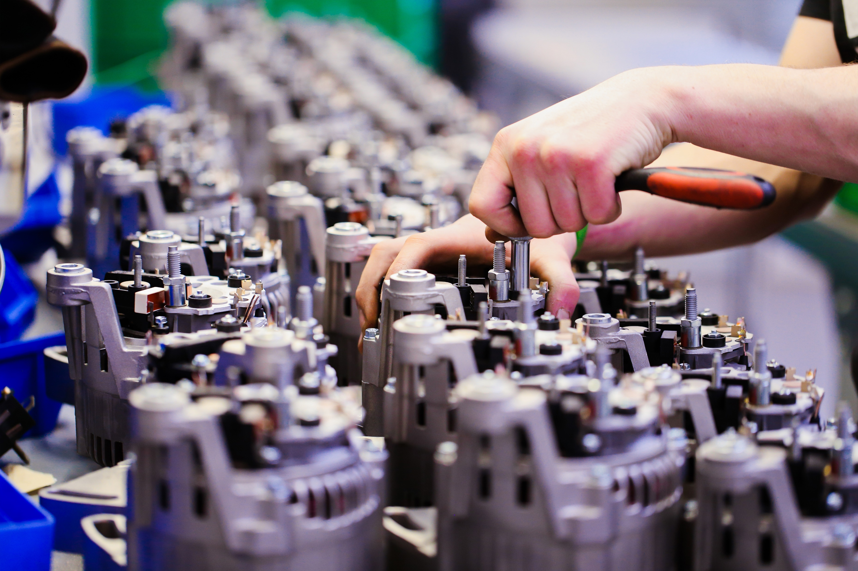
FERTIGUNG
SCHRITT I
SCHRITT I
Zusammenbau
Die Komponenten, die den Wiederaufbereitungsprozess positiv durchlaufen haben, werden.
Vorprüfung
Anschließend wird das Produkt einer Vorprüfung unterzogen, bei der die Korrektheit der Montage (Fehlen von Scheuerstellen oder mechanischem Widerstand beim Betrieb der Lagerelemente) und die Funktion des elektrischen Systems überprüft werden.
Gewonnene Komponenten
Wenn es nicht möglich ist, das Produkt aus den gewonnenen Komponenten zu vervollständigen, werden diese gelagert. Sie werden z. B. bei der nächsten Montagefertigung verwendet.
SCHRITT II
SCHRITT II
SCHRITT IV
SCHRITT III
SCHRITT III
ETAP IV
SCHRITT IV
SCHRITT V
SCHRITT V

Slide 26
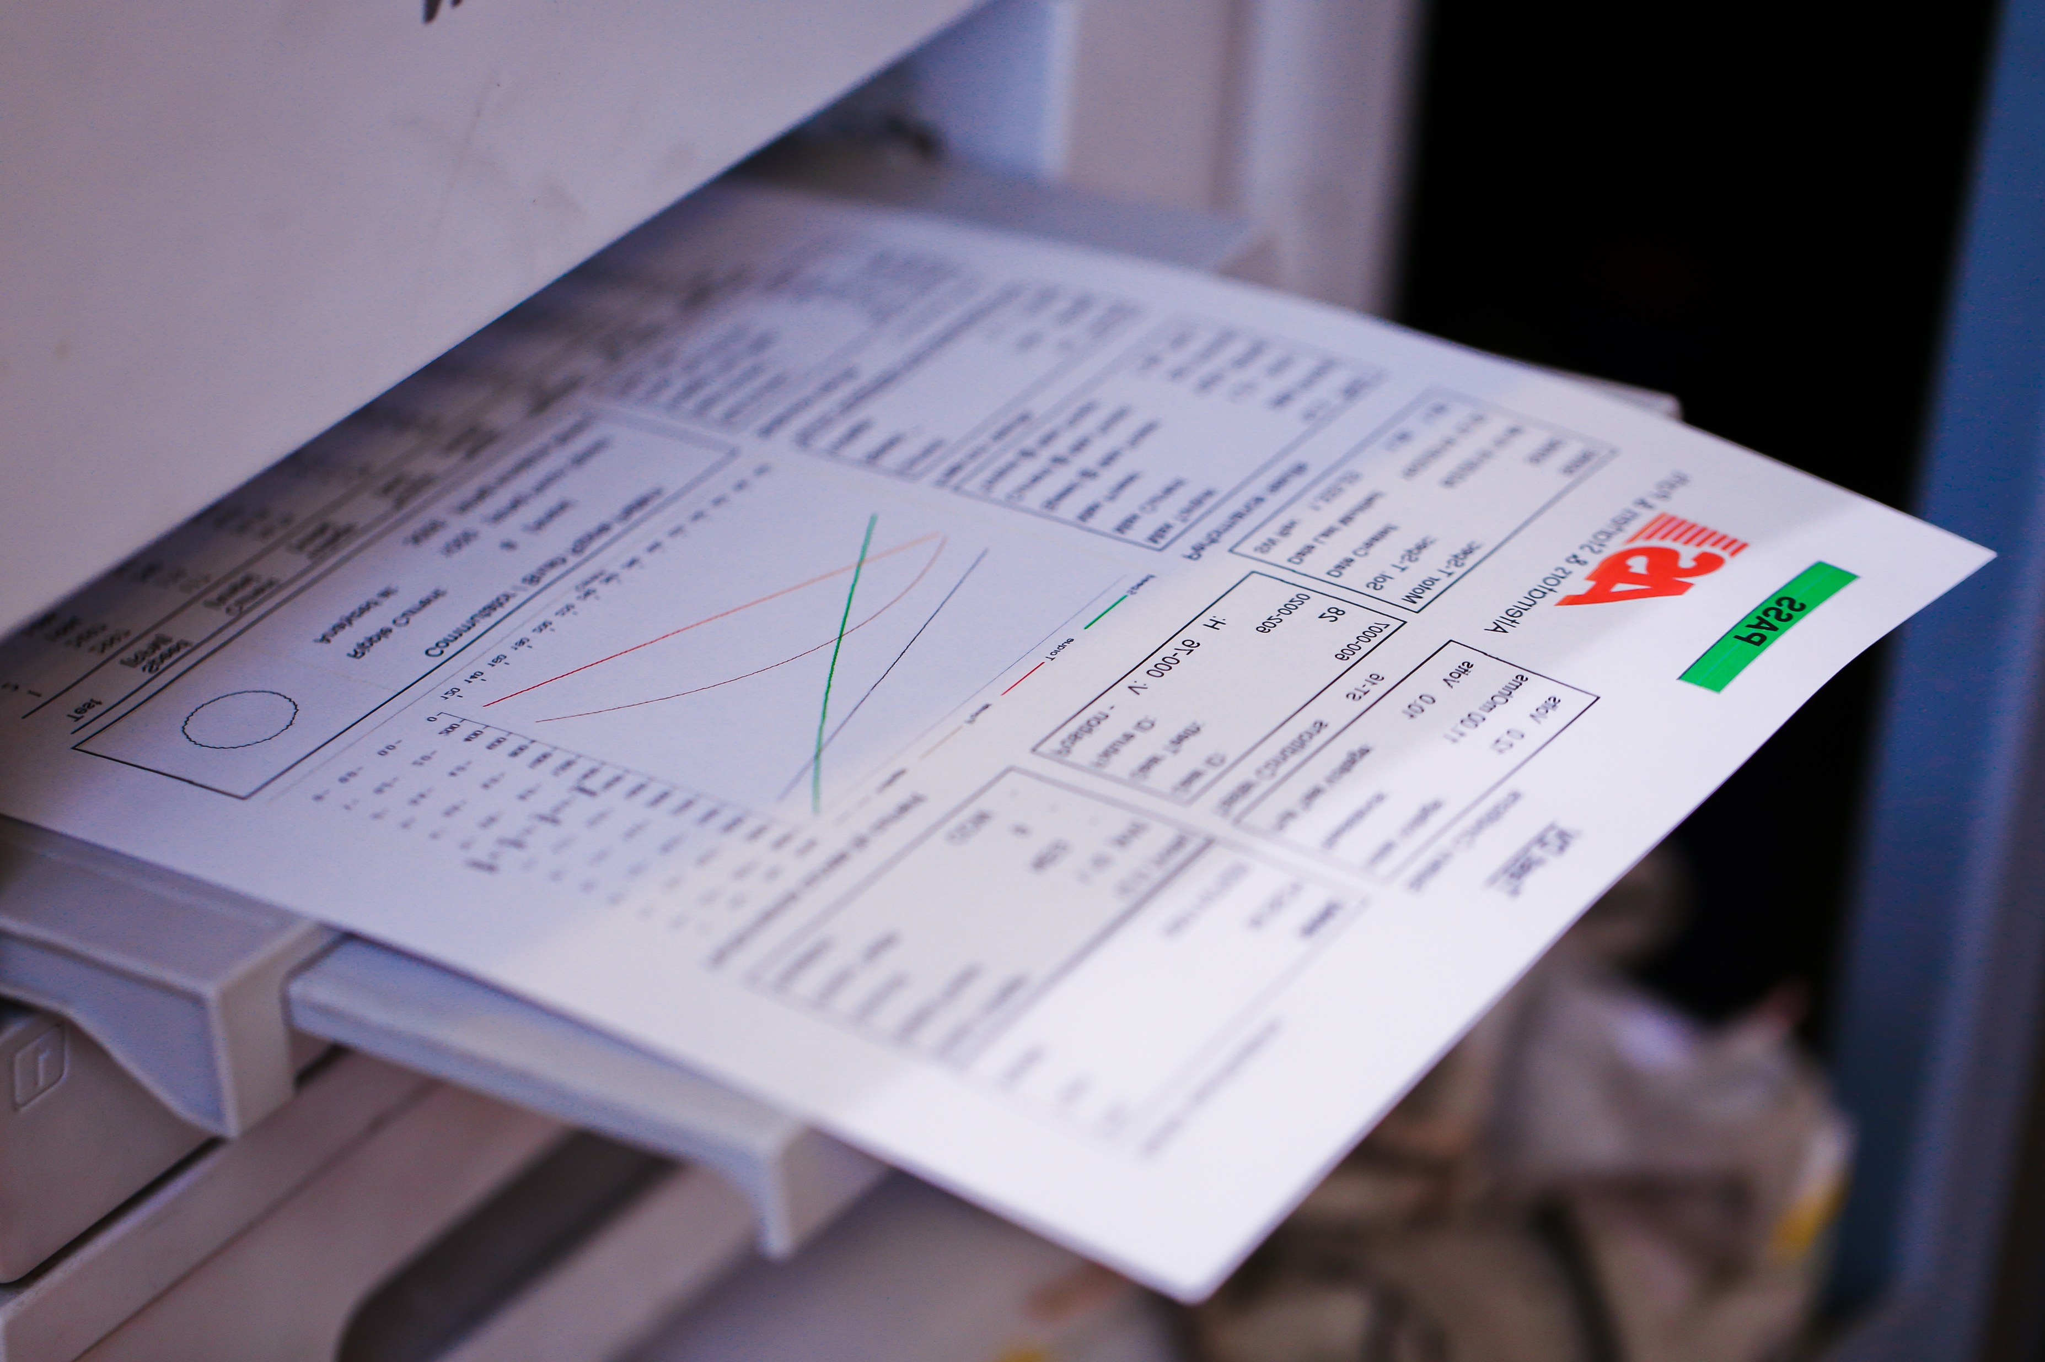
ABSCHLUSSTEST
SCHRITT I
SCHRITT I
Abschlusstes
Der Prozess endet mit dem Abschlusstest, der im Automatikbetrieb auf Geräten der renommierten Marke D&V Electronics (ST-16, ST-24, ST-116, ALT-98, ALT-198, BSG-198) durchgeführt wird. Der am Ende generierte Bericht bestätigt, dass das Produkt die Testreihe erfolgreich bestanden hat. Er wird zusammen mit dem Produkt in eine Schachtel gelegt und kommt in ein Lagerregal, wo sie auf die Lieferung ans Verteilernetzwerk wartet.
Wie OEM
Das Ergebnis einer professionell durchgeführten Wiederaufbereitung ist ein Produkt, dessen Eigenschaften sich nicht von denen eines entsprechenden Produkts eines OEM unterscheiden.
Störungsbeseitigung
Wenn das Produkt den Abschlusstest nicht besteht, gelangt es zur weiteren Überprüfung, damit die Ursache gefunden und beseitigt werden kann.
SCHRITT II
SCHRITT II
SCHRITT V
SCHRITT III
SCHRITT III
SCHRITT IV
SCHRITT IV
ETAP V
SCHRITT V
Weiter

Slide 27

Korzyści
wynikające
z zakupu części regenerowanych
Vorteile beim
Kauf von wiederaufbereiteten Teilen

Slide 29
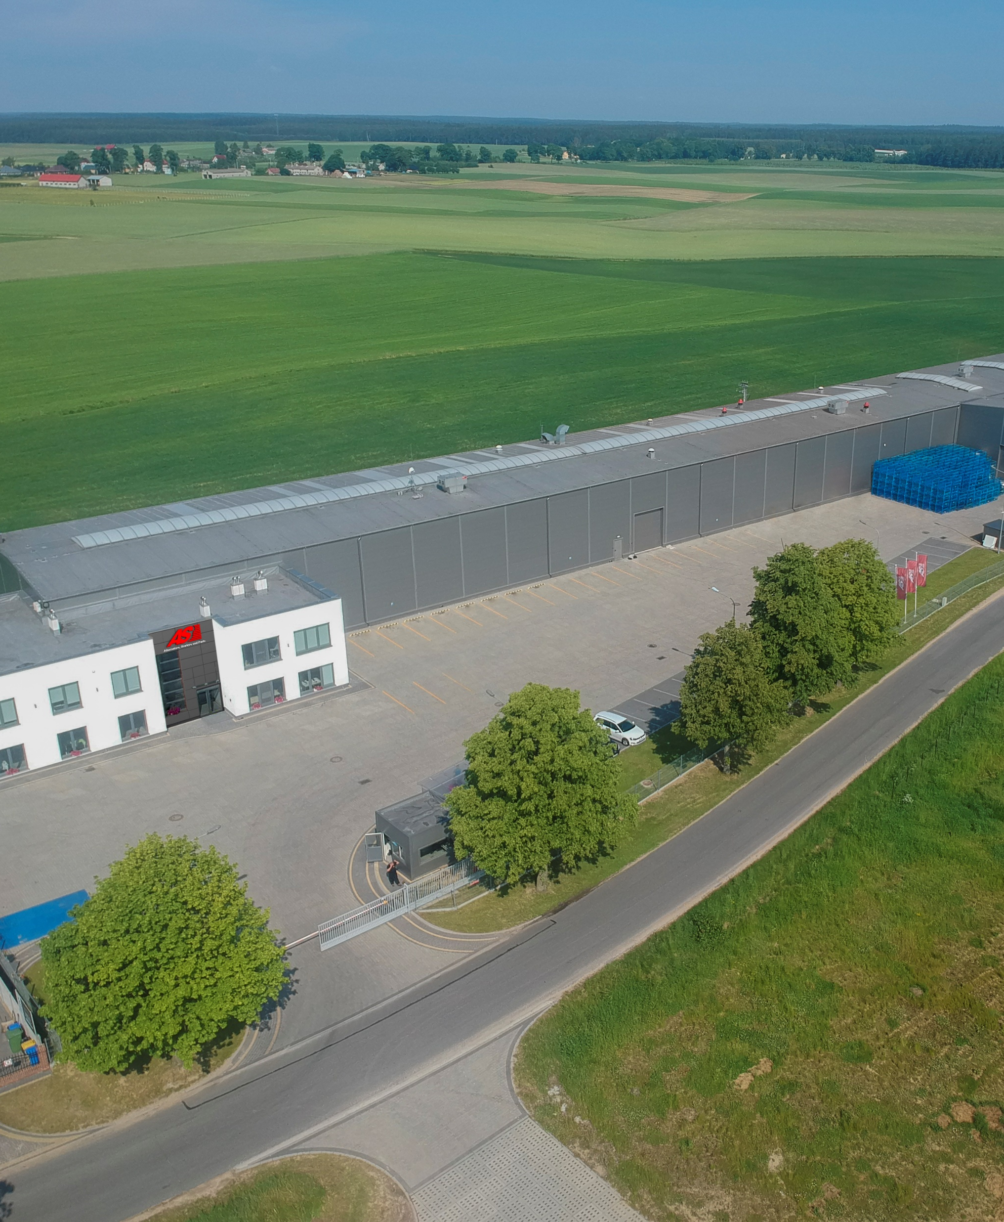




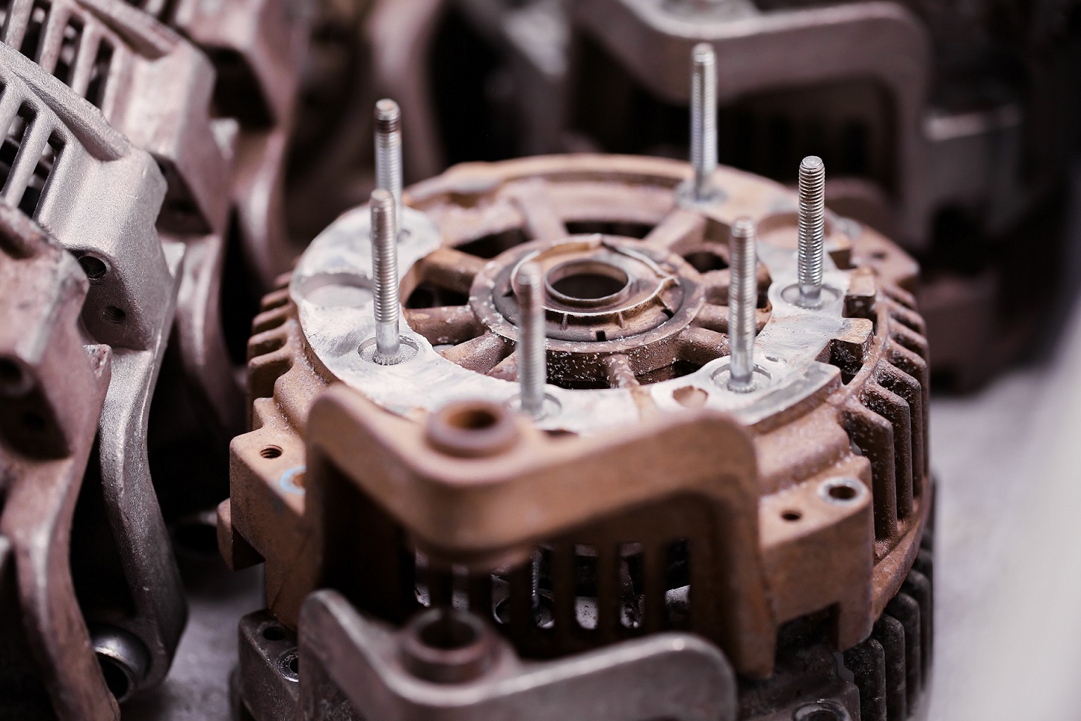




Sie reduzieren die Produktion von Automobilabfällen, indem dieselben Teile wiederverwendet werden.
Die auf der Einkaufsplattform von AS-PL wiederaufbereiteten Produkte haben am Ende der Nummer den Buchstaben "R". Sie können sie auch über den Filter "Produkttyp" finden und "Wiederaufbereitet" auswählen.
Es werden nur ausgewählte Kerne einer Wiederaufbereitung unterzogen, die restriktiven und sorgfältigen Tests unterzogen wird.
Sie sind die effektive kostengünstige Alternative zum Kauf eines neuen Teils.
Sie unterscheiden sich in ihren Eigenschaften nicht von ihren Gegenstücken der OEM (Original Equipment Manufacturer).
Sie bestehen aus funktionstüchtigen Teilen, die aus dem wiederaufbereiteten Produkt stammen, sowie aus neuen Teilen.
Sie erfüllen die höchsten Anforderungen an die Montage und die technischen Parameter.
Sie entstehen auf modernen Produktionslinien, die u. a. mit Geräten der Marke D & V Electronics und innovativen Lösungen von AS-PL ausgestattet sind.
Die Produkte der Premium-Linie haben einen Originalteile-Anteil von durchschnittlich über 80 %.
Wie alle Produkte von AS-PL haben auch die wiederaufbereiteten Produkte eine 2-jährige Garantie.
Weiter

Slide 30
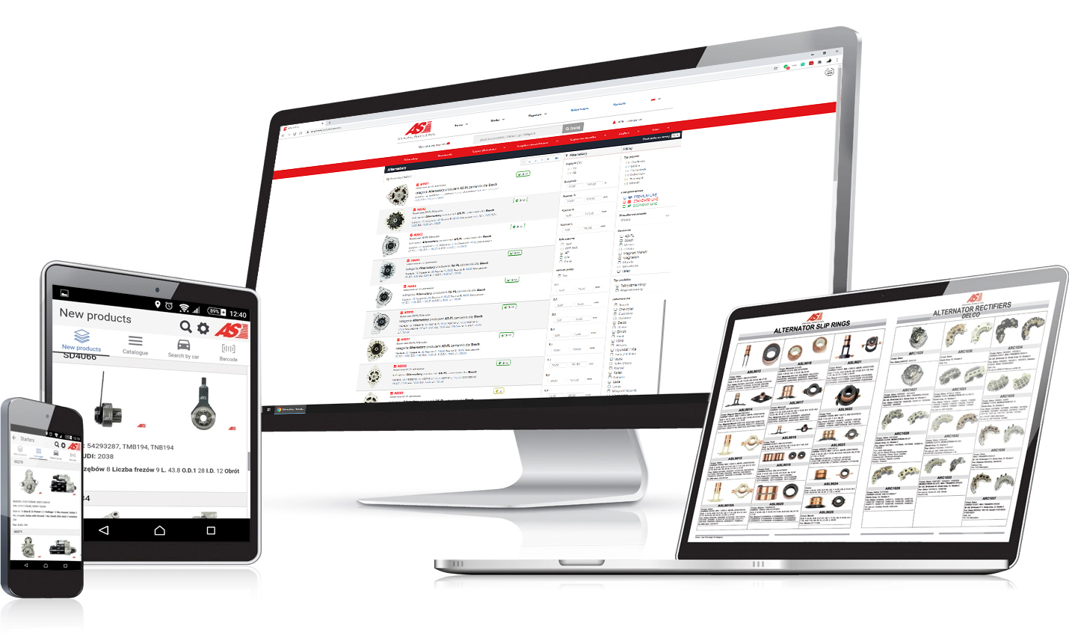
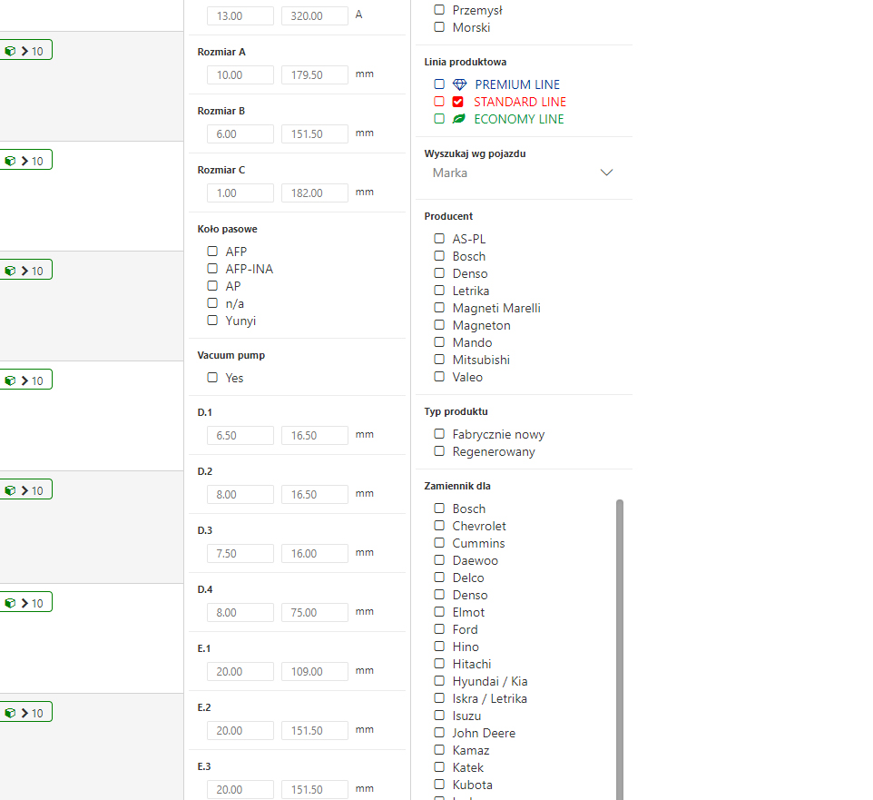
Die wiederaufbereiteten Produkte finden Sie auf der Einkaufsplattform unter der Adresse as-pl.com.
Sie haben den Buchstaben "R" am Ende der Nummer.
Sie können sie auch über den Filter "Produkttyp" finden und "Wiederaufbereitet" auswählen.

Slide 31
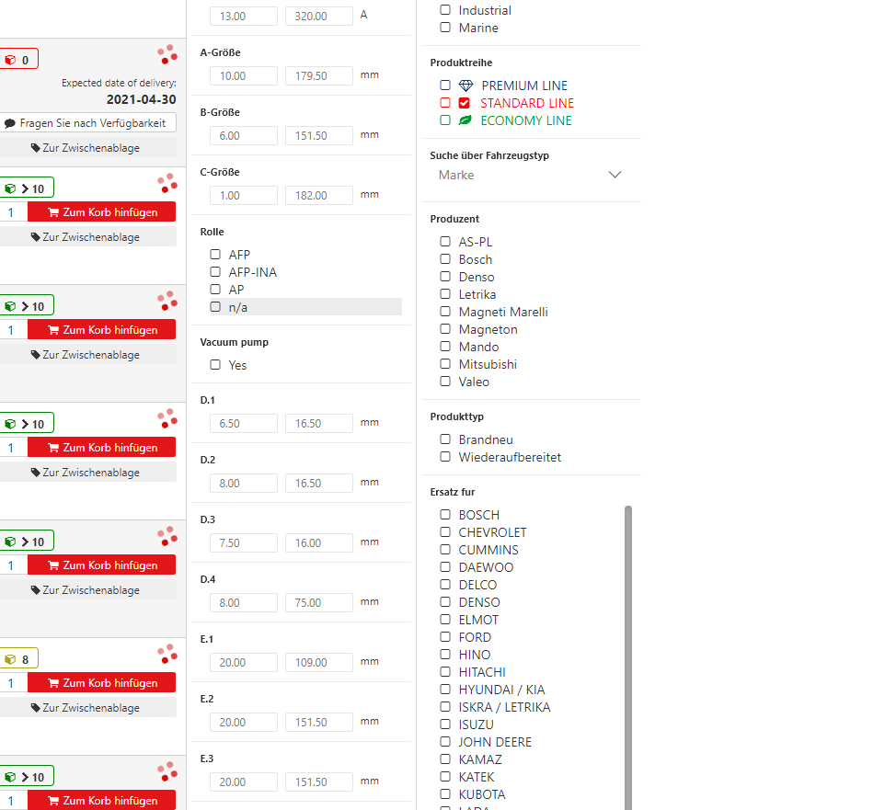
Die wiederaufbereiteten Produkte finden Sie auf der Einkaufsplattform unter der Adresse as-pl.com.
Sie haben den Buchstaben "R" am Ende der Nummer.
Sie können sie auch über den Filter "Produkttyp" finden und "Wiederaufbereitet" auswählen.
Zur Ansicht der Produkte ist eine Anmeldung nicht erforderlich.
GEHE ZU AS-PL
Weiter

Slide 32
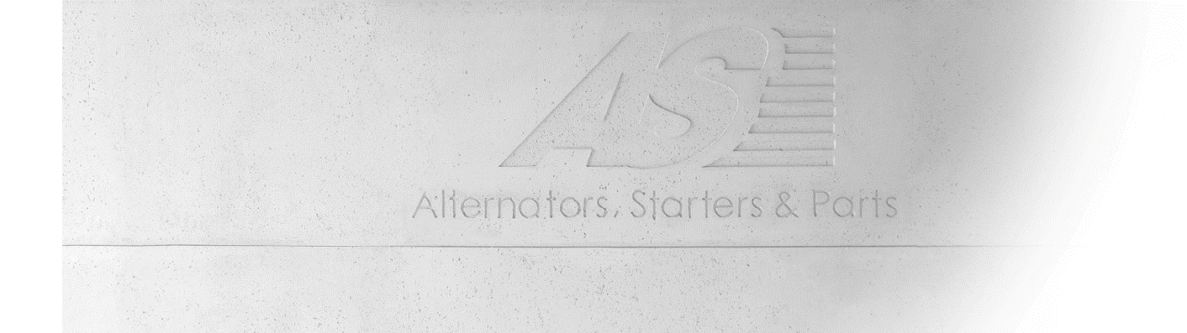


AS-PL Sp. z o.o.
ul. Michałki 32, 80-716 Gdańsk
Tel. (+48) 58 304 12 85
info@as-pl.com
as-pl.com
© 2021 AS-PL Sp. z o.o.
Alle Rechte vorbehalten. Es ist verboten, dieses Dokument ohne schriftliche Zustimmung des Copyright-Inhabers ganz oder teilweise zu kopieren. Die in diesem Dokument enthaltenen Informationen stellen keine Form eines Angebots oder eines Vertrags dar, werden als wahr angesehen und können ohne vorherige Ankündigung geändert werden. Der Herausgeber übernimmt für die Folgen der Verwendung dieser Informationen keinerlei Haftung.

